Slide 1
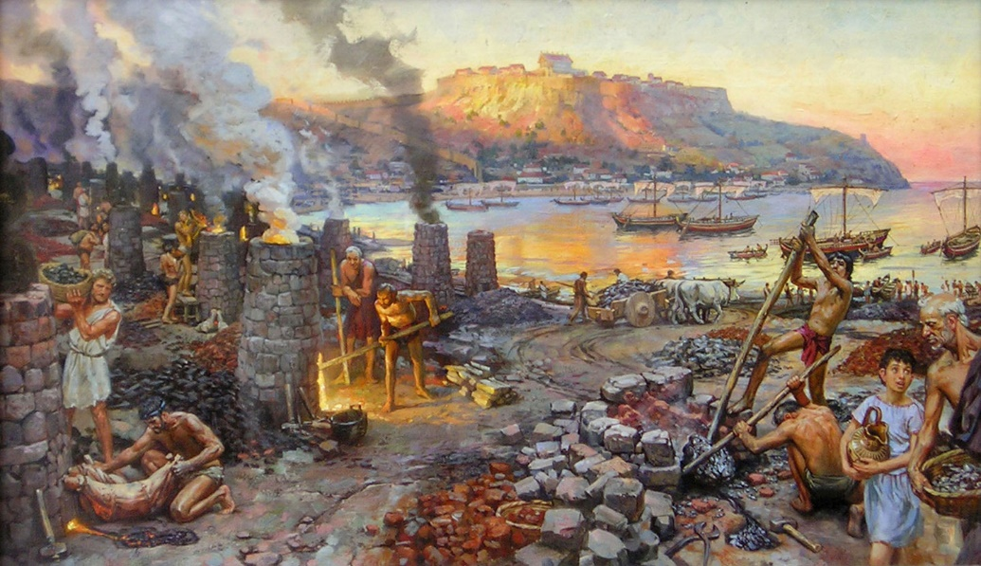
ИСТОРИЯ
6
класс
Тема: «Культура эпохи
энеолита и бронзового века»
Учитель: Иванова
Татьяна Валентиновна

Slide 2
ПЛАН
ОСНОВНЫЕ ЧЕРТЫ ЭПОХИ МЕТАЛЛА
МЕДНОКАМЕННЫЙ ВЕК
ЭПОХА БРОНЗОВОГО ВЕКА
НАЧАЛО ПАТРИАРХАТА
ПОСЕЛЕНИЯ ДРЕВНИХ ЗЕМЛЕДЕЛЬЦЕВ БРОНЗОВОГО ВЕКА

Slide 3
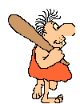
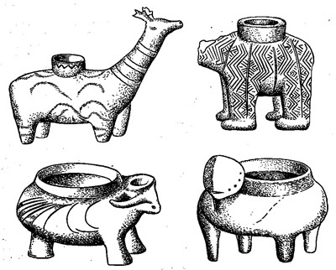
ЭНЕОЛИТ - МЕДНОКАМЕННАЯ ЭПОХА
ИСПОЛЬЗОВАНИЕ НАРЯДУ С КАМЕННЫМИ ОРУДИЯМИ ТРУДА МЕДИ.
СЕРЕДИНА 4 - 3 ТЫСЯЧЕЛЕТИЯ ДО Н.Э.

Slide 4
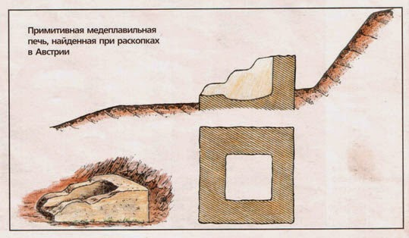
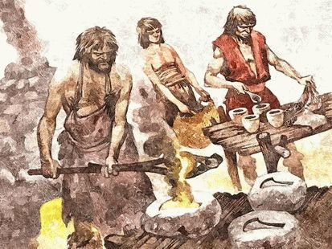
ЭНЕОЛИТ - МЕДНОКАМЕННАЯ ЭПОХА
Самым первым использованным людьми металлом стала медь. Почти 5 тысяч лет назад люди впервые научились выплавлять медь.
Энеолит - время появления первых металлических изделий из меди, наряду с которыми продолжали употребляться и каменные орудия, т.к. медь - очень мягкий металл.

Slide 5
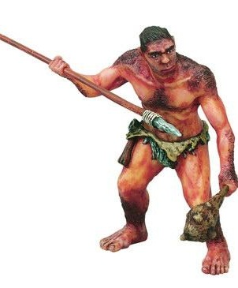
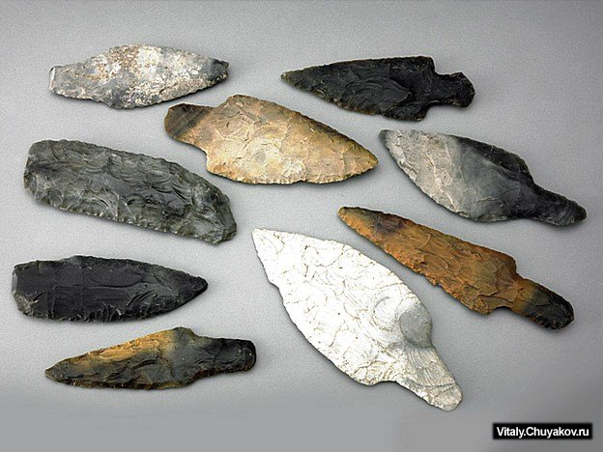
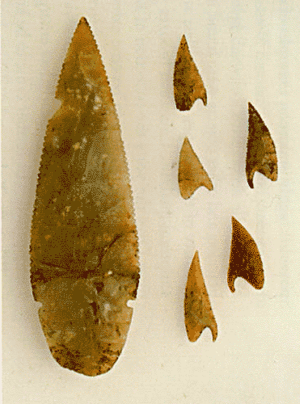
ЭНЕОЛИТ - МЕДНОКАМЕННАЯ ЭПОХА
Первое знакомство человека с медью произошло через самородки, которые принимали за камни и пытались обычным образом обработать, ударяя по ним другими камнями.

Slide 6
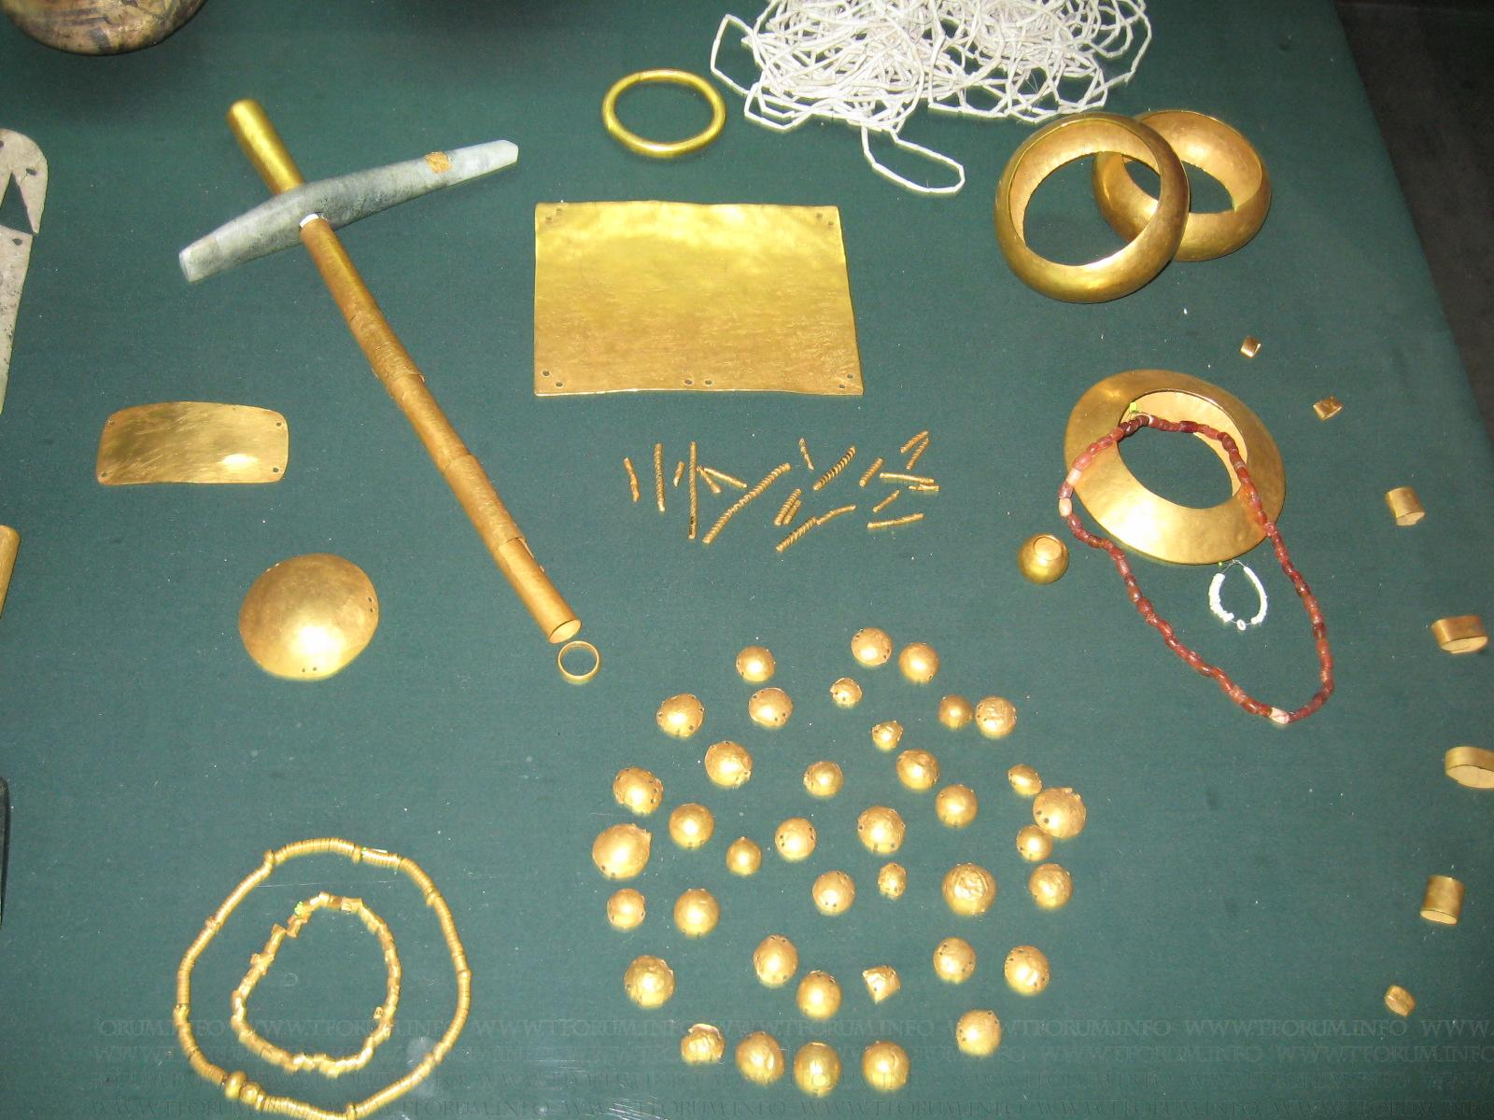
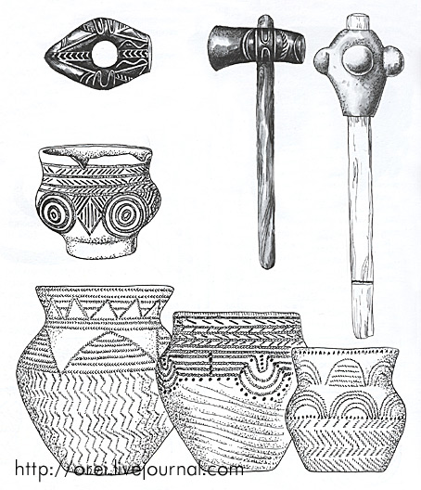
ЭНЕОЛИТ - МЕДНОКАМЕННАЯ ЭПОХА
В начале медного века из меди делали лишь мелкие орудия, украшения, предметы домашней утвари, поскольку этот металл слишком мягок в чистом виде.

Slide 7
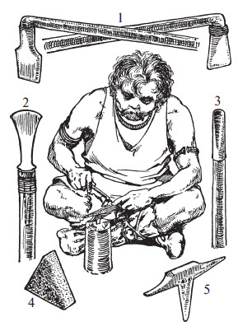
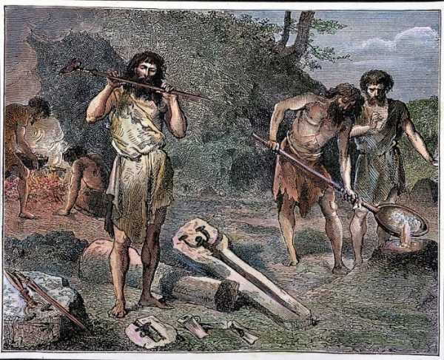
ЭНЕОЛИТ - МЕДНОКАМЕННАЯ ЭПОХА
Именно с открытием меди и других металлов и стала зарождаться профессия кузнеца.

Slide 8
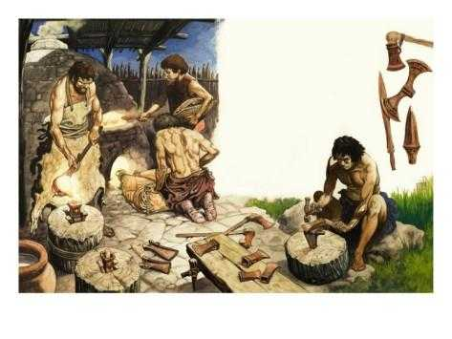
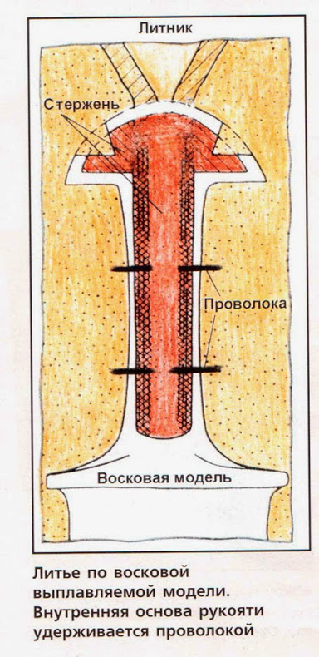
ЭНЕОЛИТ - МЕДНОКАМЕННАЯ ЭПОХА
Металлические изделия отливали в литейных формах, которые вырезали из мягкого сланца, известняка, песчаника, лепили из глины. Формы были различными

Slide 9
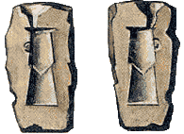
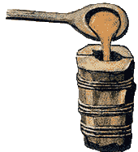
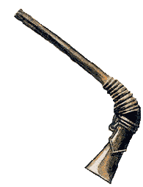
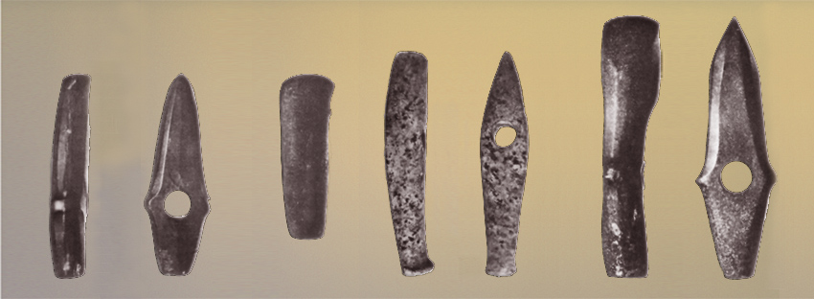
ЭНЕОЛИТ - МЕДНОКАМЕННАЯ ЭПОХА
Форма для отливки топора

Slide 10
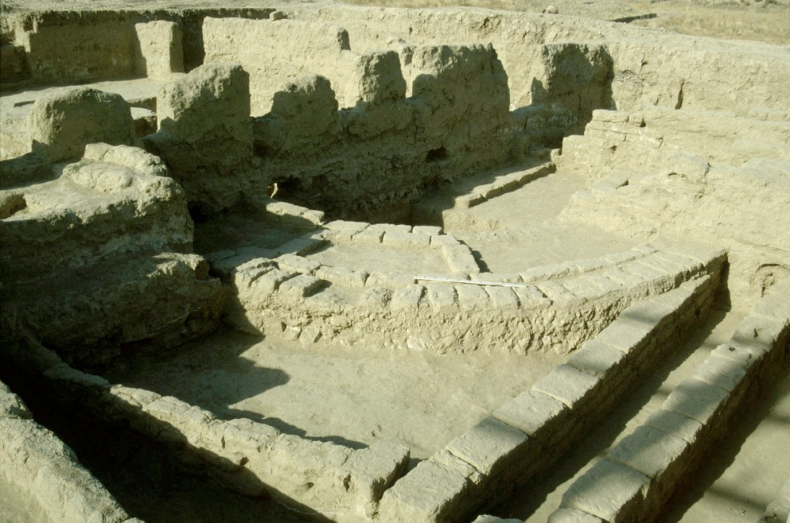
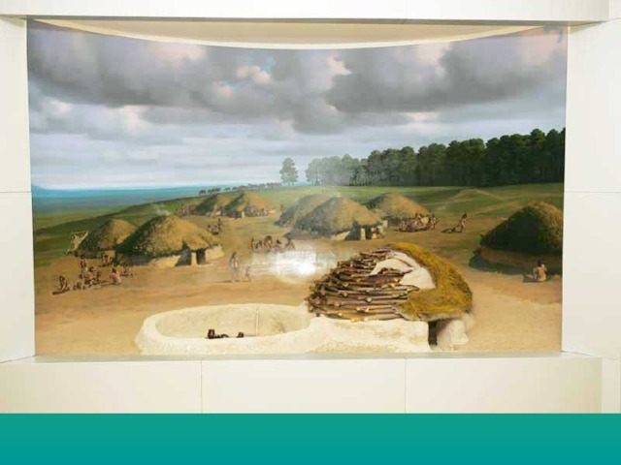
ИСТОРИЯ СРЕДНЕЙ АЗИИ
В этот период на юге Средней Азии зарождается поливное земледелие.
Появляются многокомнатные дома, построенные из сырцового кирпича, а также гончарные печи для обжига глиняной посуды.

Slide 11
ВОЗНИКНОВЕНИЕ РЕМЕСЛА
ПЕРВЫЕ РЕМЕСЛА
ГОНЧАРНОЕ
ПРЯДЕНИЕ
ТКАЧЕСТВО
Как возникновение ремесла связано с появлением земледелия и скотоводства?
переход к оседлому образу жизни
Земледелие
скотоводство
появилась возможность заниматься ремеслом
появление запасов

Slide 12
ЭНЕОЛИТ - МЕДНОКАМЕННАЯ ЭПОХА
Возникло разделение труда. Главенствующим
стал патриархат
Основные занятия племен.
Животноводство Охота
и земледелие и собирательство
Земледелие и животноводство не могло полностью вытеснить охоту и собирательство.

Slide 13
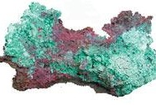
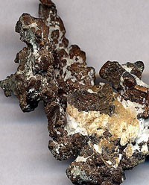
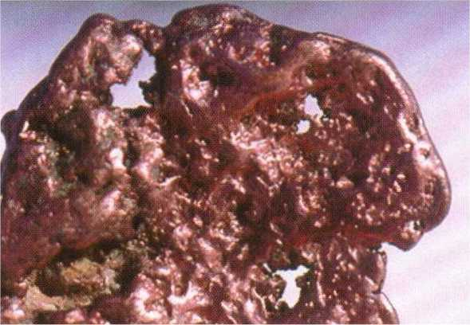
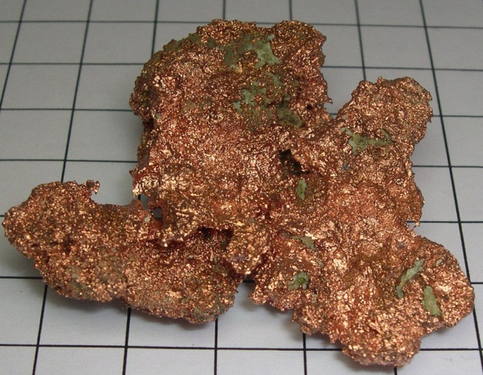
Во II тыс. до н.э. была изобретена бронза.
БРОНЗОВЫЙ ВЕК
МЕДЬ + ОЛОВО
= БРОНЗА

Slide 14
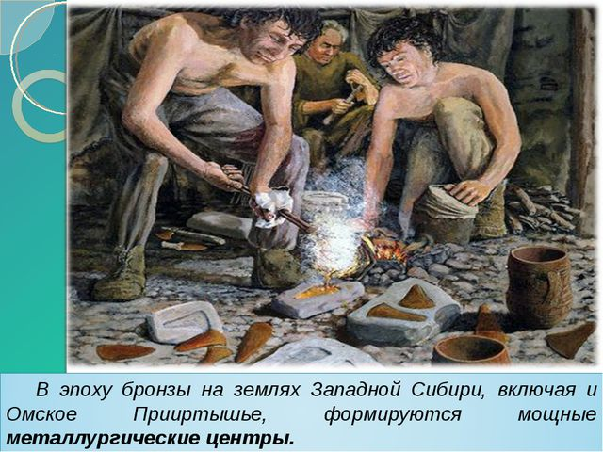
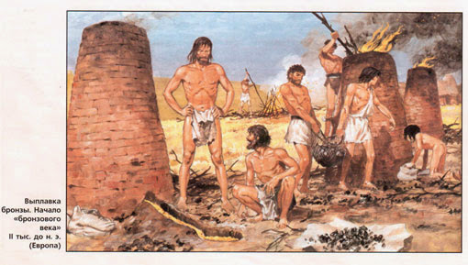
БРОНЗОВЫЙ ВЕК
Эпоха бронзы характеризуется широким внедрением
в культуру и быт населения Средней Азии нового
металла – бронзы, имевшей важные преимущества
(большая твердость и более низкая температура
плавления) перед медью.

Slide 15
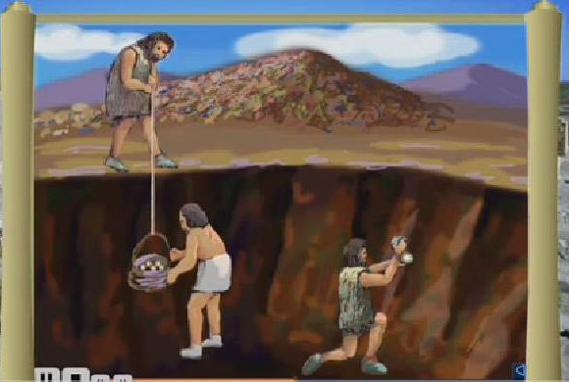
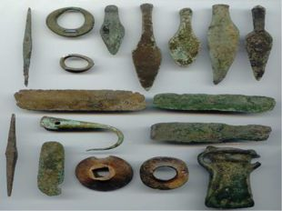
БРОНЗОВЫЙ ВЕК
Чтобы изготовить предмет из бронзы, древним людям необходимо было найти руды, содержащие медь, олово. Для этого нужно было отправиться в путешествие к горам, или получить сырьё у людей, живших вблизи гор.

Slide 16
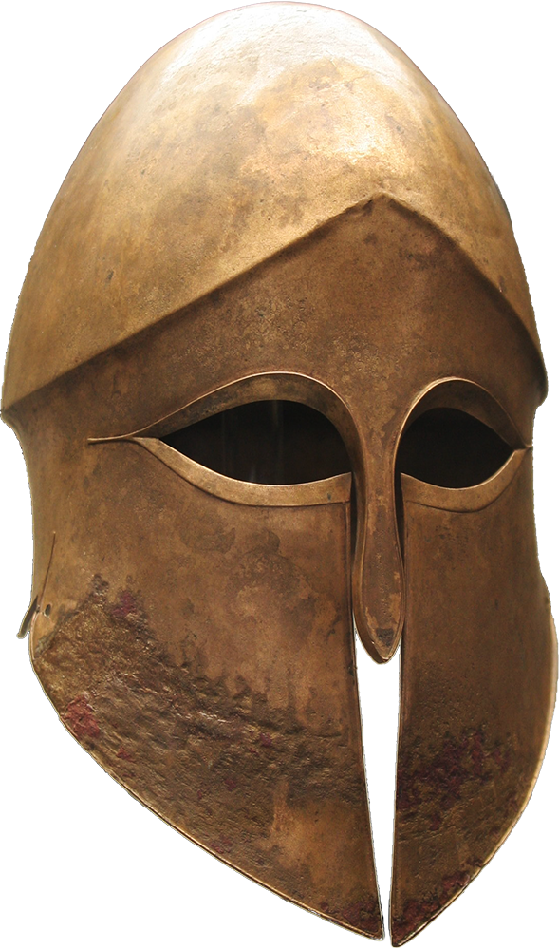
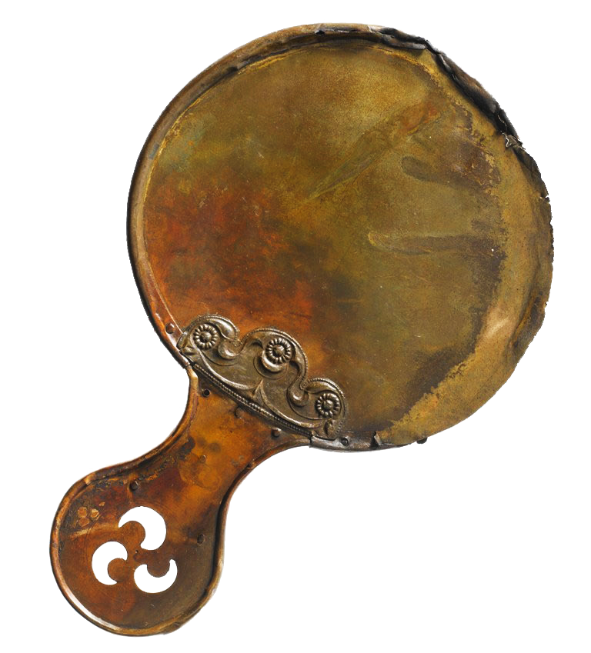
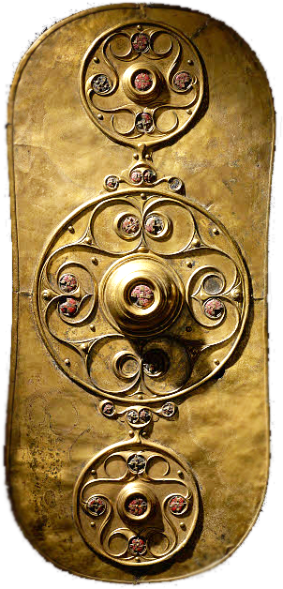
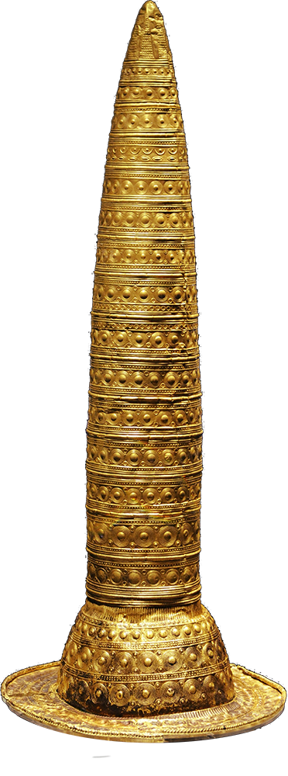
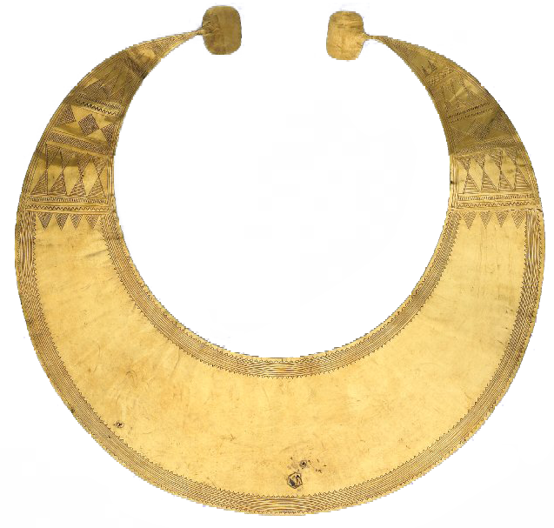
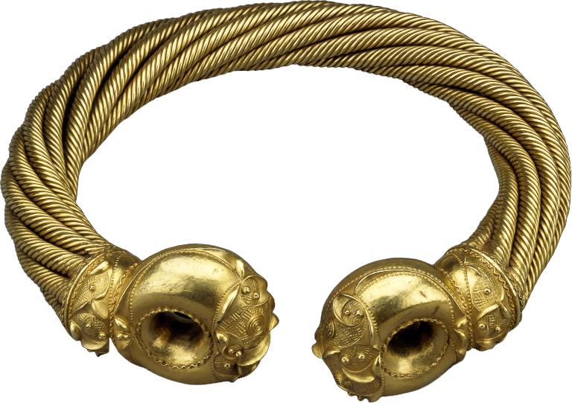
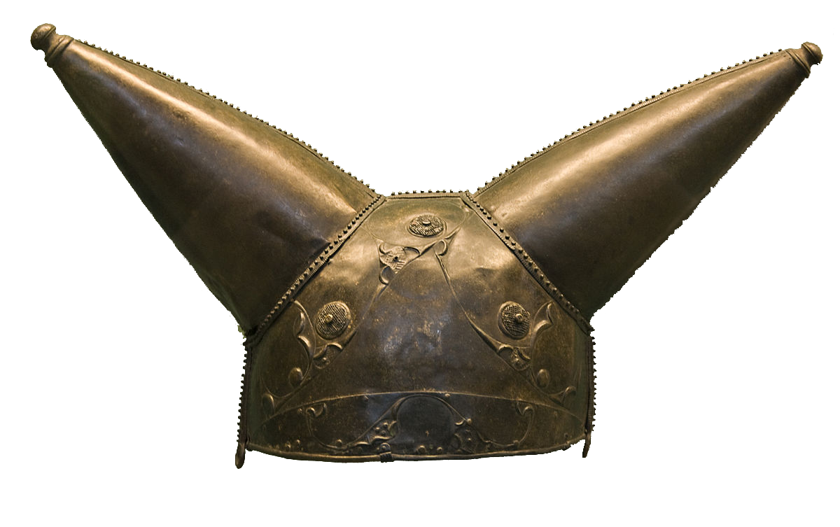
Бронзовый век назван так потому, что в этот период люди делали оружие, украшения и орудия труда из бронзы.
Бронза – это сплав олова и меди. Но кроме олова и меди люди также научились выплавлять изделия из золота.

Slide 17
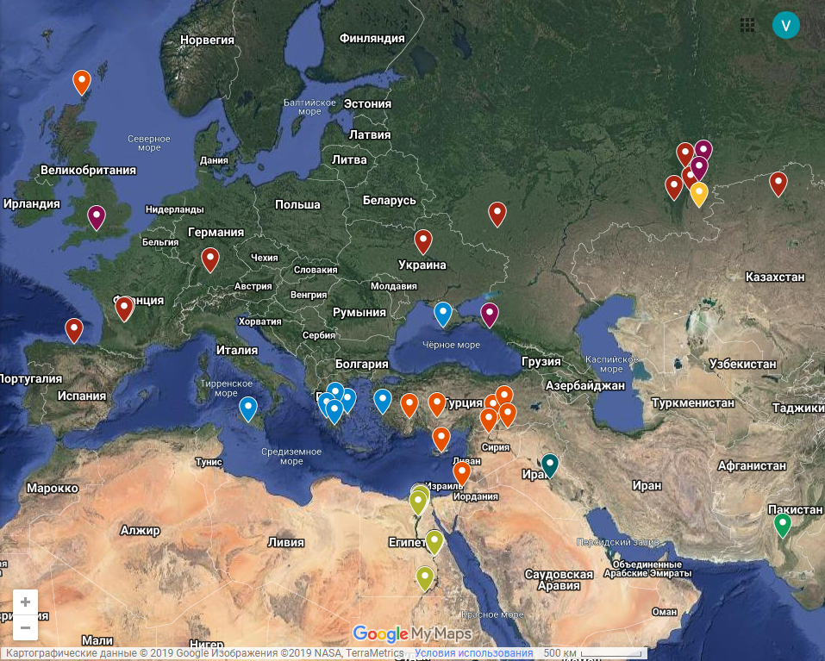
В Бронзовом веке появляются первые государства (например Древний Египет, Древняя Греция и Древний Китай).
В то же время в бронзовом веке жило множество неизвестных или малоизвестных науке народов.
Одним из народов, не оставивших письменности, были индоиранцы или арии.
Арии построили Аркаим – город в степи.

Slide 18
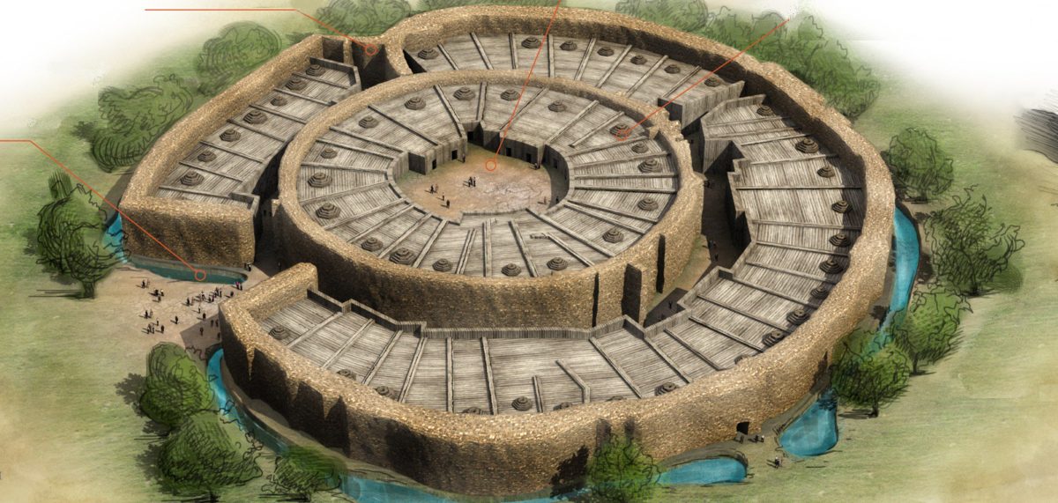
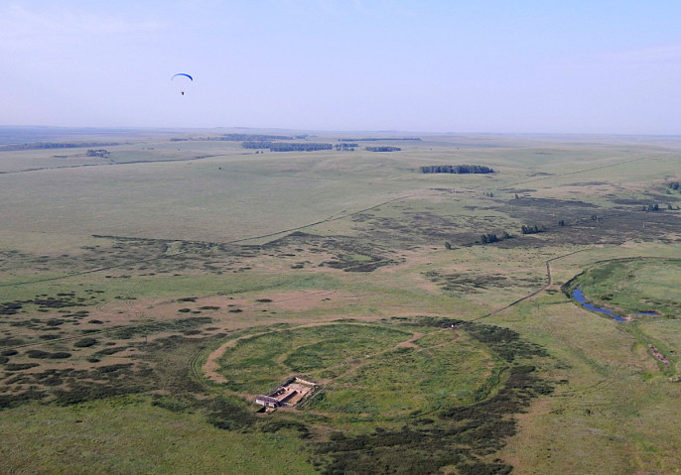
Аркаим был обнаружен в 1987 г. школьниками из кружка юных археологов.
Аркаим существовал в XX в. до н.э. А затем в нём произошёл пожар и город выгорел.
В городе жили и работали гончары и кузнецы. Скот держали за пределом города.
Диаметр города составлял около 170 м.
Стены были сделаны из брёвен и необожжённых глиняных кирпичей. Имелась ливневая канализация с отводом воды в поле.

Slide 19
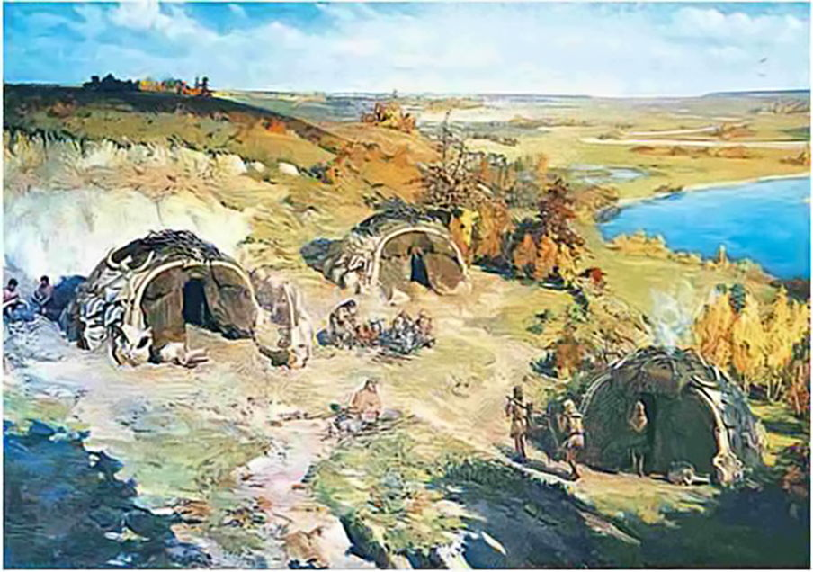
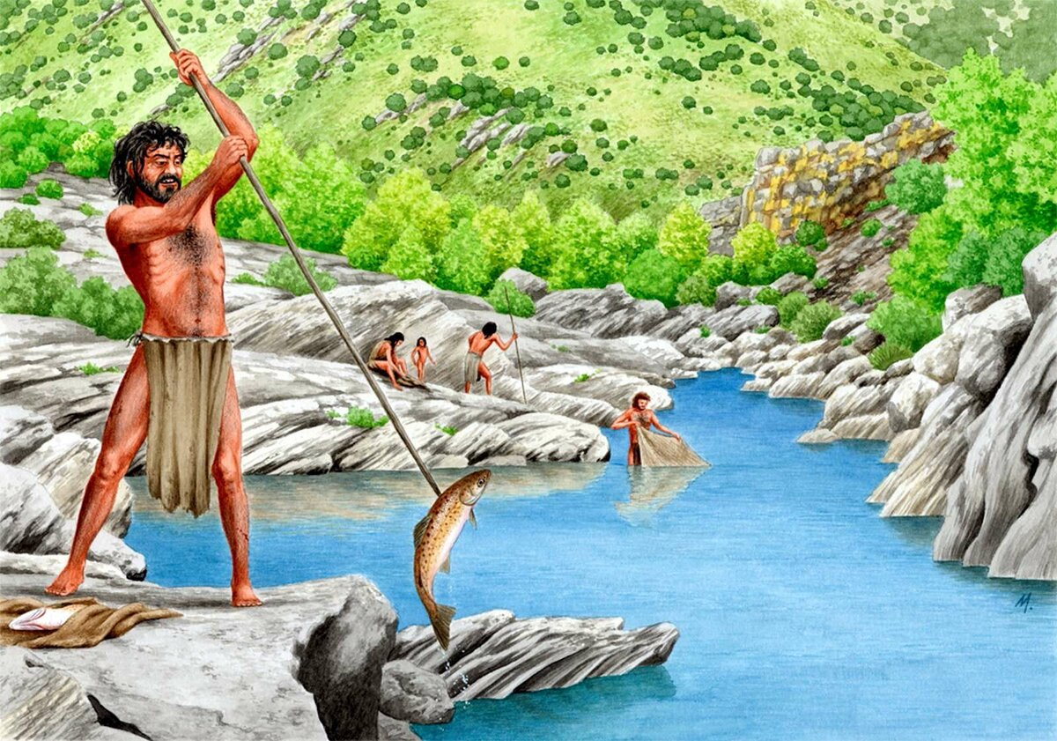
ИСТОРИЯ СРЕДНЕЙ АЗИИ
Величественной и полноводной была река Зарафшан в древние времена. Её стремительное течение расчистило себе русло и образовало широкую долину, которая стала местом развития земледелия.
Одно из древнейших поселений земледельцев археологи обнаружили у озера Заманбаба в бассейне реки Зарафшан.

Slide 20
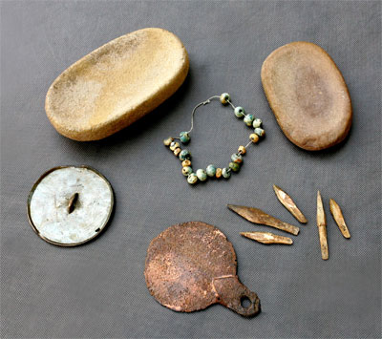
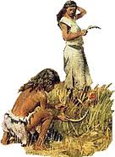
ИСТОРИЯ СРЕДНЕЙ АЗИИ
В ходе раскопок здесь были найдены кости домашних животных и диких зверей, а также зёрна пшеницы и ячменя, каменные зернотёрки, кремниевые вкладыши для серпов и глиняная посуда. Впервые были обнаружены медные зеркала и различные женские украшения.

Slide 21
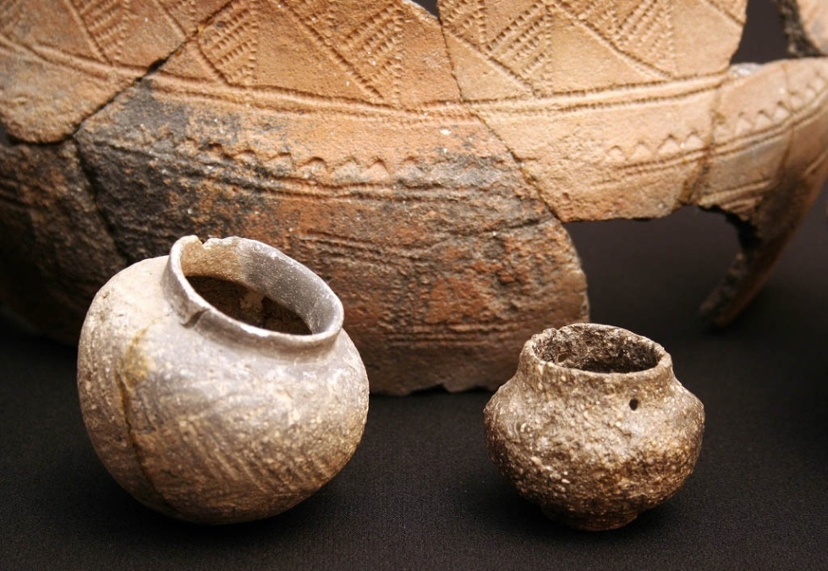
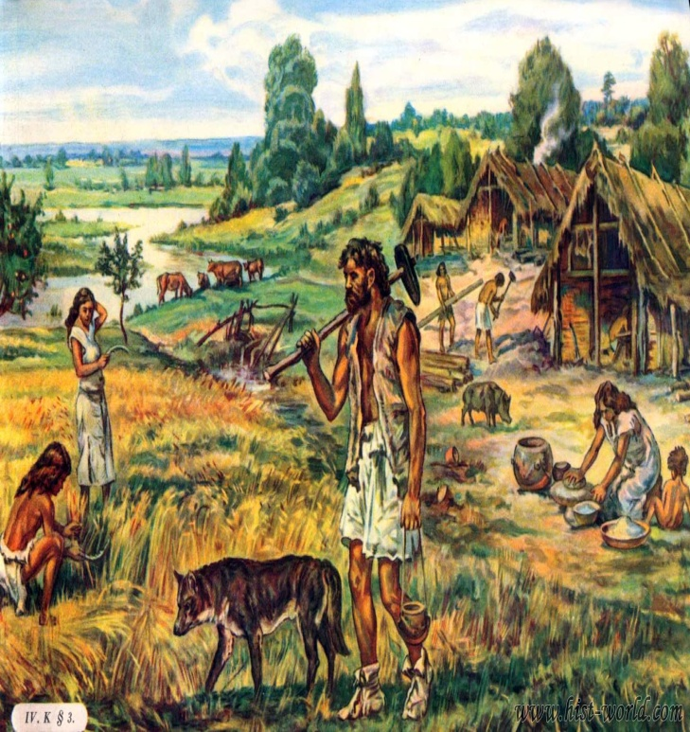
ИСТОРИЯ СРЕДНЕЙ АЗИИ
Заманбаба - древняя культура скотоводов и земледельцев в 3 - 2 тысячелетиях до н. э., живших у озера Заманбаба в Каракульском районе Бухарской области. Эти находки свидетельство того, что люди уже в эпоху ранней бронзы занимались земледелием и скотоводством.

Slide 22
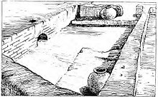
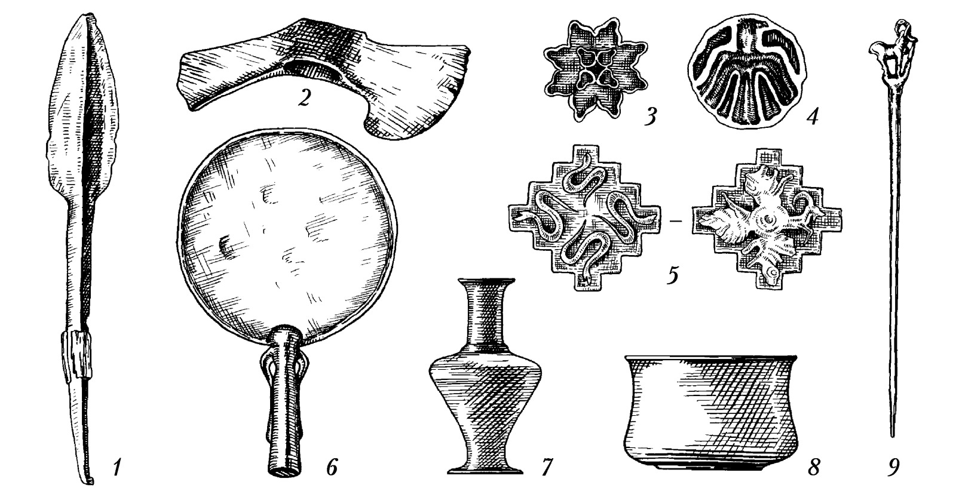
ИСТОРИЯ СРЕДНЕЙ АЗИИ
Сапаллитепа — поселение древних земледельцев II—I тысячелетия до нашей эры, эпохи бронзы
на юге Узбекистана, расположенное в Долине Сурхандарьи, в 30 км от города Шерабад.

Slide 23
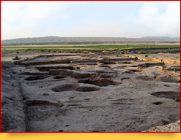
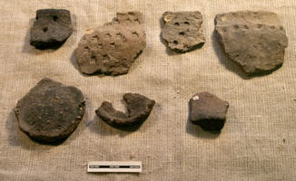
ИСТОРИЯ СРЕДНЕЙ АЗИИ
Джаркутан. Оно возникло на рубеже второго – первого тысячелетия до нашей эры.

Slide 24
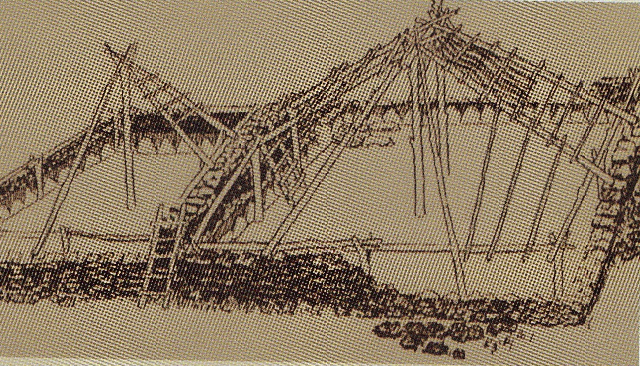
ИСТОРИЯ СРЕДНЕЙ АЗИИ
Около кишлака Саразм археологи обнаружили ещё одно поселение эпохи энеолита и бронзового века. Оно занимало огромную территорию — более 90 гектаров. Здесь обнаружены остатки многокомнатных домов, орудия труда из меди и бронзы, печи для плавки металла.

Slide 25
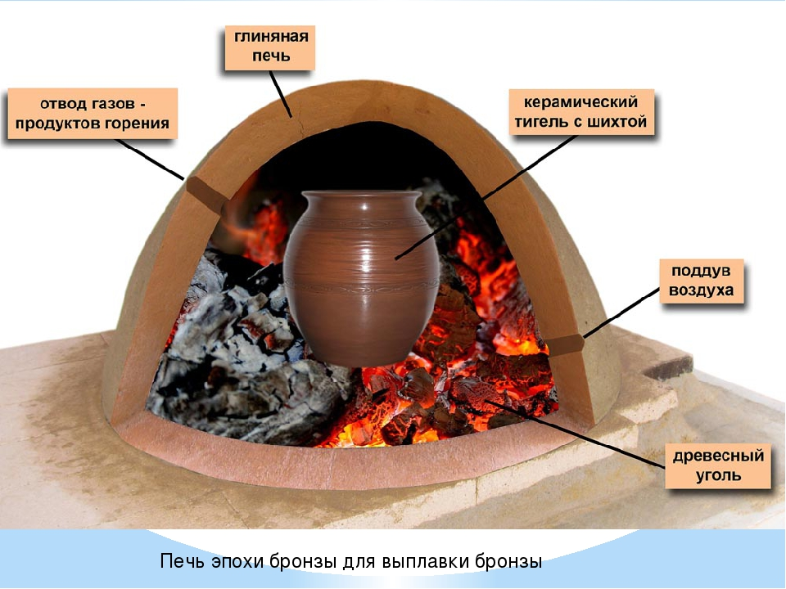
ИСТОРИЯ СРЕДНЕЙ АЗИИ
Все эти находки говорят о высоком уровне развития культуры древнего населения Саразма. Таким образом, Саразм — это поселение земледельческих племён эпохи энеолита и бронзы в 3—2 тысячелетиях до н. э.

Slide 26
ИЗОБРЕТЕНИЯ ЭПОХИ БРОНЗЫ
Ручное изготовление глиняного сосуда
Гончарный круг

Slide 27
ИЗОБРЕТЕНИЯ ЭПОХИ БРОНЗЫ

Slide 28
ИЗОБРЕТЕНИЯ ЭПОХИ БРОНЗЫ
Самые древние свидетельства использования колеса относятся примерно к 3200 г. до н. э. На шумерских фресках в Месопотамии изображены повозки с массивными колесами, сделанными из двух кусков дерева, которым придали форму круга.

Slide 29
ИЗОБРЕТЕНИЯ ЭПОХИ БРОНЗЫ

Slide 30
ВЫВОДЫ
ЭНЕОЛИТ – МЕДНОКАМЕННЫЙ ВЕК
ОРУДИЯ ТРУДА ИЗ МЕДИ
ПОЛИВНОЕ ЗЕМЛЕДЕЛИЕ
МНОГОКОМНАТНЫЕ ДОМА
НА ВОСТОКЕ –ПЕРВЫЕ ГОСУДАРСТВА И ГОРОДА
БРОНЗОВЫЙ ВЕК
ПАТРИАРХАТ
ГОНЧАРНЫЙ КРУГ И КОЛЕСО

Slide 31
ДОМАШНЯЯ РАБОТА
1
3
2
Прочитайте учебник
§ 4
стр. 22 - 24
Совершите путешествие в бронзовый век. Опишите как жили люди в это время.
Подумайте, что дали людям - гончарный круг и колесо

